Slide 1
Algorithmen und Datenstrukturen
Prioritätswarteschlangen mit Fibonacci-Heaps
Prof. Dr. Ralf Möller
Universität zu Lübeck
Institut für Informationssysteme
Felix Kuhr (Übungen)
sowie viele Tutoren

Slide 2
Zusammenfassung bisheriger Ergebnisse
Laufzeit | Binärer-Heap | Binomial-Heap
insert | O(log n) | O(log n)
min | O(1) | O(1)
deleteMin | O(log n) | O(log n)
delete | O(log n) | O(log n)
decreaseKey | O(log n) | O(log n)
merge | O(n) | O(log n)

Slide 3
Wunschliste: Weitere Verbesserungen
Laufzeit | Binärer-Heap | Binomial-Heap
insert | O(log n) | O(log n)
min | O(1) | O(1)
deleteMin | O(log n) | O(log n)
delete | O(log n) | O(log n)
decreaseKey | O(log n) | O(log n)
merge | O(n) | O(log n)

Slide 4
Datenstruktur Fibonacci-Heap
Baut auf Binomial-Bäumen auf,
aber erlaubt lazy merge und lazy delete.
Lazy merge: keine Verschmelzung von Binomial-Bäumen gleichen Ranges bei merge, nur Verkettung
der Wurzellisten
Lazy delete: erzeugt unvollständige Binomial-Bäume
Der Name rührt von der Analyse der Datenstruktur her, bei der Fibonacci-Zahlen eine große Rolle spielen (wird nachher deutlich)
Michael L. Fredman, Robert E. Tarjan: Fibonacci heaps and their uses in improved network optimization algorithms. In: Journal of the ACM. 34, Nr. 3, S. 596–615, 1987

Slide 5
Prioritätswarteschlangen als Binomial-Heaps
pq
min
last
[ ]
9
3
4
15
7
6
10
20
11
8
24

Slide 6
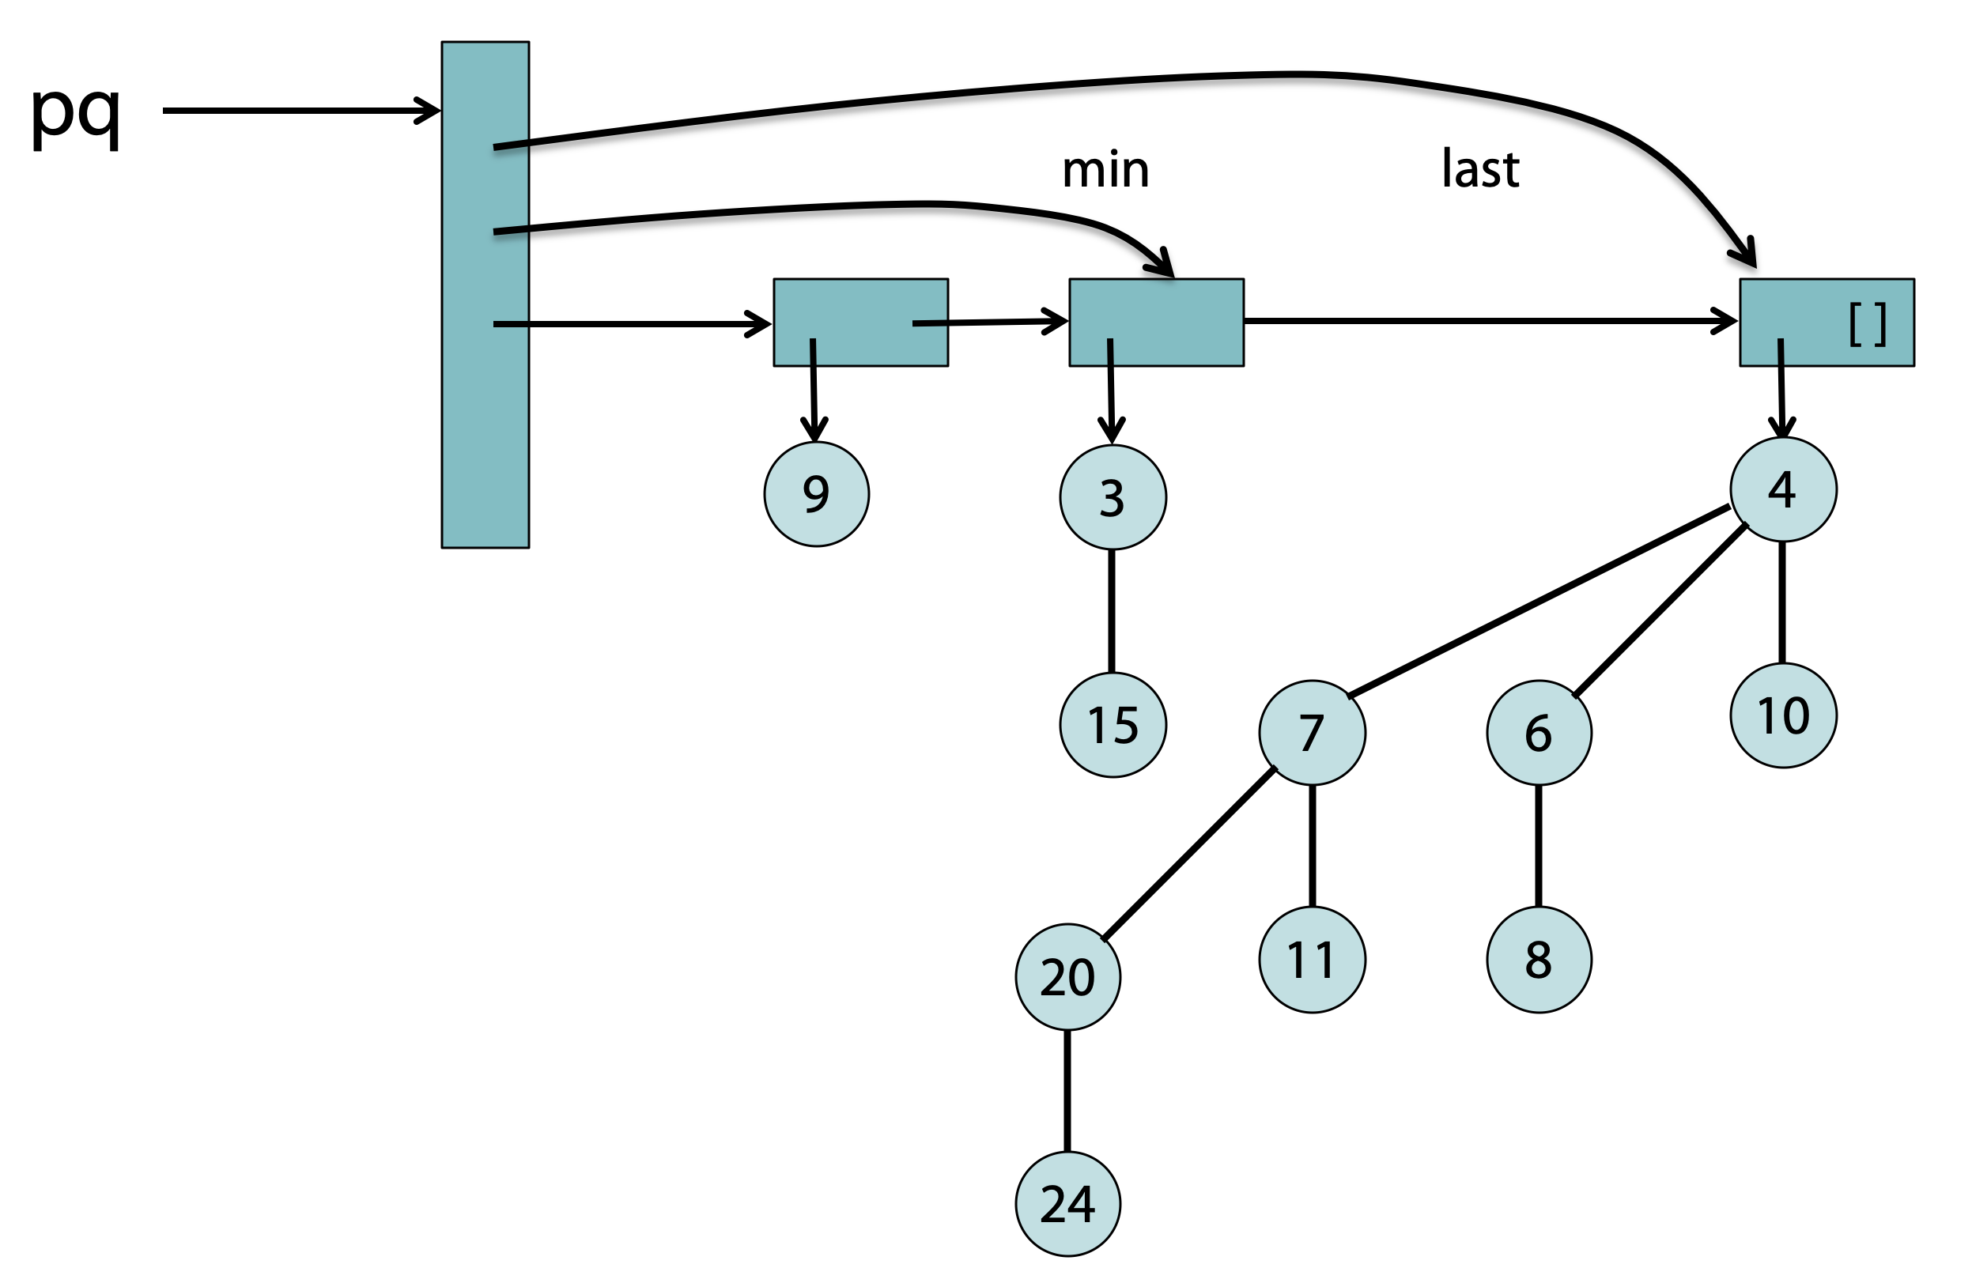
Verkettung der Liste zweier PQs
‘
Min und Last neu zu bestimmen

Slide 7
Fibonacci-Heap
Baum in Binomial-Heap: Zentrale Invariante
Rang = Anzahl der Kinder des Wurzelknotens
4
7
6
10
20
11
8
24
http://www14.in.tum.de/lehre/2008WS/ea/index.html.de

Slide 8
Fibonacci-Heap: Anpassung der Struktur
Baum in Fibonacci-Heap: Zentrale Invariante
Rang = Anzahl der Kinder des Wurzelknotens
4
7
6
10
20
11
8
Kinderliste
(ggf. doppelt verkettet
dito für Wurzelliste)
24
http://www14.in.tum.de/lehre/2008WS/ea/index.html.de

Slide 9
Fibonacci-Heap
Für jeden Knoten wird gespeichert:
im Knoten gespeichertes Element
Vater
Liste der Kinder (mit Start- und Endpunkt)
Rang
http://www14.in.tum.de/lehre/2008WS/ea/index.html.de

Slide 10
Fibonacci-Heap: Lazy-Merge
Lazy merge von
resultiert in
min
min
2
&
2
3
5
7
5
min
Wurzellisten hintereinander-hängen: O(1)
2
2
3
5
7
5
Problem:
Bäume gleichen Ranges treten in der Wurzelliste auf
Binomial-Heap-Eigenschaft kann verletzt sein
http://www14.in.tum.de/lehre/2008WS/ea/index.html.de

Slide 11
Fibonacci-Heap: Lazy-Delete
Lazy delete:
Kinderliste in Wurzelliste
integrieren: O(1)
4
Knoten 7 entfernen : O(1)
7
6
10
20
11
8
24
http://www14.in.tum.de/lehre/2008WS/ea/index.html.de

Slide 12
Fibonacci-Heap: Lazy-Delete
Annahme: Knoten 7 ist im direkten Zugriff
Aufwand: O(1), da gegebener Knoten 7 in
O(1) Zeit entfernbar und Kinderliste
von 7 in O(1) Zeit in Wurzelliste integrierbar
Lazy delete:
20
11
4
24
6
10
8
Vergleich zu Standard-Delete:
  key(e):= -∞ und siftUp wäre schon in O(log n)
Also kein siftUp
Problem:
  Bäume gleichen Ranges treten in der Wurzelliste auf
  Binomial-Heap-Eigenschaft kann verletzt sein
http://www14.in.tum.de/lehre/2008WS/ea/index.html.de

Slide 13
Fibonacci-Heap
Beispiel für delete(x)
http://www14.in.tum.de/lehre/2008WS/ea/index.html.de

Slide 14
Fibonacci-Heap: Übersicht
Operationen:
merge: Verbinde Wurzellisten, aktualisiere min-Pointer: Zeit O(1)
insert(x, pq): Füge B₀ (mit x) in Wurzelliste ein, aktualisiere min-Pointer. Zeit O(1)
min(pq): Gib Element, auf das der min-Pointer zeigt, zurück. Zeit O(1)
deleteMin(pq), delete(x, pq), decreaseKey(x, pq, 𝛥): noch zu bestimmen…
http://www14.in.tum.de/lehre/2008WS/ea/index.html.de

Slide 15
Fibonacci-Heap
deleteMin(pq): Diese Operation hat Aufräumfunktion.
Der min-Pointer zeige auf x.
procedure deleteMin()
entferne x aus Wurzelliste
konkateniere Kinderliste von x mit Wurzelliste
while ≥2 Bäume mit gleichem Rang i do
merge Bäume zu Baum mit Rang i+1 // (wie bei zwei Binomial-Bäumen)
aktualisiere den min-Pointer
Durch die Integration der Kinderliste in die Wurzelliste können dort Bäume gleichen Ranges auftreten, die Struktur wird jedoch danach konsolidiert
Die schon durch delete auftretenden Heaps gleichen Ranges werden gleich mit behandelt!
http://www14.in.tum.de/lehre/2008WS/ea/index.html.de

Slide 16
Beispiel: deleteMin
min
min
2
2
3
5
0
5
3
1
vorher
2

Slide 17
Binomial-Heap-Eigenschaft gilt auch
Verschmelzung zweier Bäume mit Rang i
(d.h. Wurzelknoten haben i Kinder):
i+1 Kinder, also Rang i+1
Annahme:
Kleinere
Wurzel
i
i
http://www14.in.tum.de/lehre/2008WS/ea/index.html.de

Slide 18
Fibonacci-Heap
Effiziente Findung von Wurzeln mit gleichem Rang:
Scanne vor while-Schleife alle Wurzeln und speichere diese nach Rängen in Feld (Eimerkette!):
Merge dann wie bei Binomialbäumen von Rang 0 an bis maximaler Rang erreicht
max. Rang
Rang:
0
1
2
3
4
5
6
7
8
http://www14.in.tum.de/lehre/2008WS/ea/index.html.de

Slide 19
Operation delete
Konsolidierung im Inneren der Heaps

Slide 20
Fibonacci-Heap
Beispiel für delete(x): ( : Mark=1)
http://www14.in.tum.de/lehre/2008WS/ea/index.html.de

Slide 21
Fibonacci-Heap
Sei parent(x) Vater von Knoten x. Wenn x neu eingefügt wird, ist
Mark(x)=0 (Mark(x) speichert, ob ein Kind entfernt wurde).
procedure delete(x):
if x ist min-Wurzel then
deleteMin()
else
hänge x aus, füge Kinder von x in Wurzelliste ein (entmarkiere entsprechend)
if not parentExists(x) then
exit // x ist Wurzel
while true do
x:=parent(x)
if not parentExists(x) then
exit // x ist Wurzel
if Mark(x)=0 then
Mark(x):=1
exit
else // Mark(x)=1, also schon Kind weg
hänge x samt Unterbaum in Wurzelliste
Mark(x):=0 // Wurzeln benötigen kein Mark
http://www14.in.tum.de/lehre/2008WS/ea/index.html.de

Slide 22
Fibonacci-Heap
procedure decreaseKey(x,𝛥):
füge x samt Unterbaum in Wurzelliste ein (entmarkiere entsprechend)
key(x):=key(x)-𝛥
aktualisiere min-Pointer
if not parentExists(x) then
exit // war x Wurzel?
while true do
x:=parent(x)
if not parentExists(x) then
exit // x ist Wurzel
if Mark(x)=0 then
Mark(x):=1
exit
else // Mark(x)=1
hänge x samt Unterbaum in Wurzelliste
Mark(x):=0
http://www14.in.tum.de/lehre/2008WS/ea/index.html.de

Slide 23
Fibonacci-Heap mit markierten Fehlern
Zeitaufwand:
deleteMin():
O(max. Rang + #Baumverschmelzungen)
delete(x), decreaseKey(x,𝛥):
O(1 + #kaskadierende Schritte)
d.h. #umgehängter markierter Knoten
Wir werden sehen:
Zeitaufwand kann in beiden Fällen durch n gedeckelt werden (ist also in O(n)), ist aber richtig verteilt viel günstiger.

Slide 24
Strukturfehler: Verschiebung der Arbeit
Statt bei jedem merge
einen Aufwand von
O(log n) zu leisten, ...
... wird die Arbeit bei einem
deleteMin mit übernommen, ...
... mit der Idee, dass man die
entsprechenden Strukturen
dort sowieso anfassen muss
Das Umverteilen kann sich über
eine längere Sequenz von
Operationen durchaus
amortisieren
Vgl. build für binäre Heaps

Slide 25
Zusammenfassung
Wird uns unsere Intuition der Verschiebung der Arbeit im Fibonacci-Heap helfen?
Werden wir für viele Zugriffe den erhofften Gewinn erzielen?

